Slide 1
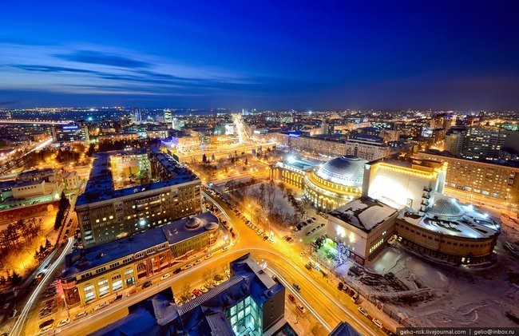
Об обеспечении поэтапного доступа социально ориентированных некоммерческих организаций к бюджетным средствам
Москалева Екатерина Михайловна
первый заместитель министра труда и социального развития Новосибирской области

Slide 2
МИНИСТЕРСТВО ТРУДА И СОЦИАЛЬНОГО РАЗВИТИЯ НОВОСИБИРСКОЙ ОБЛАСТИ
  4 229 НКО
  (1 257 СО НКО)
зарегистрировано некоммерческих организаций
в Новосибирской области
НЕКОММЕРЧЕСКИЕ ОРГАНИЗАЦИИ НОВОСИБИРСКОЙ ОБЛАСТИ
  800 НКО
активно действующих
  212 НКО
в реестре НКО - получателей
государственной поддержки
  44 НКО
включены в реестр исполнителей общественно полезных услуг

Slide 3
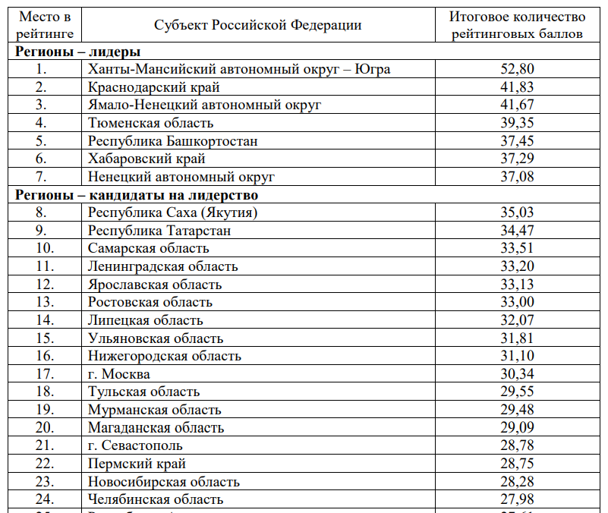
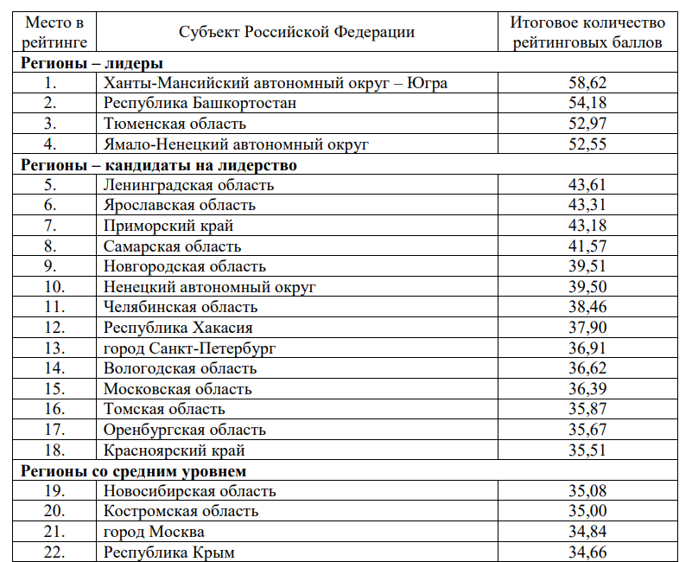
МИНИСТЕРСТВО ТРУДА И СОЦИАЛЬНОГО РАЗВИТИЯ НОВОСИБИРСКОЙ ОБЛАСТИ
Рейтинг субъектов Российской Федерации по итогам реализации механизмов поддержки социально ориентированных некоммерческих организаций и социального предпринимательства, обеспечения доступа негосударственных организаций к предоставлению услуг в социальной сфере и внедрения конкурентных способов оказания государственных (муниципальных) услуг в социальной сфере
2020 ГОД
2021 ГОД

Slide 4
МИНИСТЕРСТВО ТРУДА И СОЦИАЛЬНОГО РАЗВИТИЯ НОВОСИБИРСКОЙ ОБЛАСТИ
Показатели рейтинга
Количество социально ориентированных некоммерческих организаций
на 10 тыс. населения
Доля муниципальных районов и городских округов, реализующих муниципальные программы по поддержке СО НКО, в общем количестве муниципальных районов и городских округов
в субъекте РФ (%)
Доля бюджетных ассигнований, направляемых на предоставление субсидий на реализацию мероприятий по формированию инфраструктуры поддержки СОНКО, включая центры инноваций социальной сферы (без учета ассигнований, предоставленных из федерального бюджета бюджету субъекта Российской Федерации на реализацию соответствующих мероприятий) (%)
Доля работников в негосударственных организациях в общей численности работников организаций по отдельным видам экономической деятельности (%)
Регионы - лидеры
1. | Ненецкий автономный округ | 32,56
2. | Чукотский автономный округ | 27,18
3. | Камчатский край | 21,71
Регионы - кандидаты на лидерство
4. | Республика Алтай | 19,54
5. | Республика Саха (Якутия) | 17,35
6. | Сахалинская область | 17,00
7. | Магаданская область | 16,40
8. | Республика Карелия | 15,49
9. | Хабаровский край | 14,01
10. | город Севастополь | 13,33
11. | Ямало-Ненецкий автономный округ | 13,28
12. | Новосибирская область | 13,08
Регионы со средним уровнем
13. | Иркутская область | 12,11
14. | Приморский край | 12,06
Регионы - кандидаты на лидерство
10. | Республика Татарстан | 10,63
11. | Ярославская область | 9,86
12. | Нижегородская область | 9,64
13. | Свердловская область | 9,23
14. | Приморский край | 9,16
15. | Новосибирская область | 8,73
16. | Томская область | 8,13
17. | Чувашская Республика | 8,04
Регионы - кандидаты на лидерство
5. | Хабаровский край | 78,95
6. | Вологодская область | 78,57
7. | Ростовская область | 76,36
8. | Республика Башкортостан | 74,60
9. | Мурманская область | 70,59
10. | Смоленская область | 70,37
11. | Липецкая область | 70,00
12. | Рязанская область | 68,97
12. | Костромская область | 68,97
13. | Волгоградская область | 65,79
14. | Республика Коми | 65,00
15. | Самарская область | 62,16
16. | Приморский край | 61,76
17. | Московская область | 61,67
18. | Тульская область | 61,54
19. | Ленинградская область | 61,11
20. | Новосибирская область | 60,00
21. | Иркутская область | 59,52
Регионы со средним уровнем
8. | Удмуртская Республика | 0,0368
9. | Ямало-Ненецкий автономный округ | 0,0359
10. | Ненецкий автономный округ | 0,0344
11. | город Москва | 0,0300
12. | Пермский край | 0,0299
13. | Чукотский автономный округ | 0,0256
14. | Ленинградская область | 0,0243
15. | Республика Татарстан | 0,0239
16. | Нижегородская область | 0,0237
17. | Магаданская область | 0,0218
18. | Новосибирская область | 0,0205
19. | Тюменская область | 0,0204
20. | город Санкт-Петербург | 0,0198

Slide 5
МИНИСТЕРСТВО ТРУДА И СОЦИАЛЬНОГО РАЗВИТИЯ НОВОСИБИРСКОЙ ОБЛАСТИ
Показатели рейтинга
Доля получивших поддержку социальных предприятий (%)
Субъект участвует в реализации социального заказа (да/нет)
Доля негосударственных организаций, участвующих в реализации механизма персонифицированного финансирования в общем количестве организаций всех форм собственности (%)
Наличие в сети «Интернет» регионального информационного ресурса органа власти, уполномоченного на выработку государственной политики в сфере поддержки СОНКО, содержащего информацию о действующих мерах государственной региональной поддержки СОНКО, финансовое обеспечение которого осуществляется за счет средств бюджета субъекта Российской Федерации (да/нет)
Регионы - кандидаты на лидерство
2. | Тюменская область | 98,25
3. | Тульская область | 97,96
4. | Хабаровский край | 96,15
5. | Ненецкий автономный округ | 93,75
6. | Владимирская область | 92,77
7. | город Москва | 92,73
8. | Ярославская область | 92,31
9. | Новосибирская область | 91,80
10. | Томская область | 90,74
11. | Ивановская область | 88,89
Регионы - лидеры
1. | Алтайский край | да
1. | Белгородская область | да
1. | Вологодская область | да
1. | Воронежская область | да
1. | город Санкт-Петербург | да
1. | Калининградская область | да
1. | Костромская область | да
1. | Красноярский край | да
1. | Новосибирская область | да
1. | Ленинградская область | да
1. | Московская область | да
1. | Новгородская область | да
Регионы со средним уровнем
9. | Ханты-Мансийский автономный округ - Югра | 13,19
10. | Сахалинская область | 11,76
11. | Мурманская область | 11,64
12. | Приморский край | 10,53
13. | Тюменская область | 9,65
14. | Удмуртская Республика | 8,77
15. | Новосибирская область | 8,22
Регионы - лидеры
… | …. | …
1. | Ленинградская область | да
1. | Липецкая область | да
1. | Магаданская область | да
1. | Московская область | да
1. | Мурманская область | да
1. | Ненецкий автономный округ | да
1. | Нижегородская область | да
1. | Новгородская область | да
1. | Новосибирская область | да
1. | Омская область | да

Slide 6
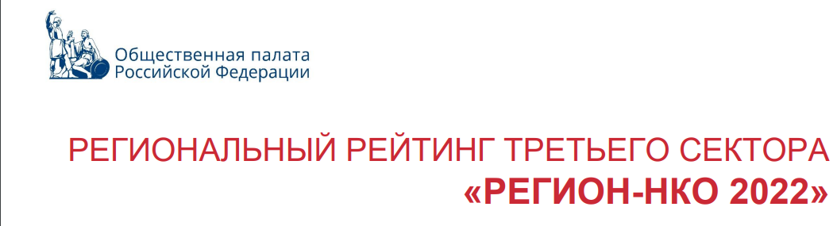
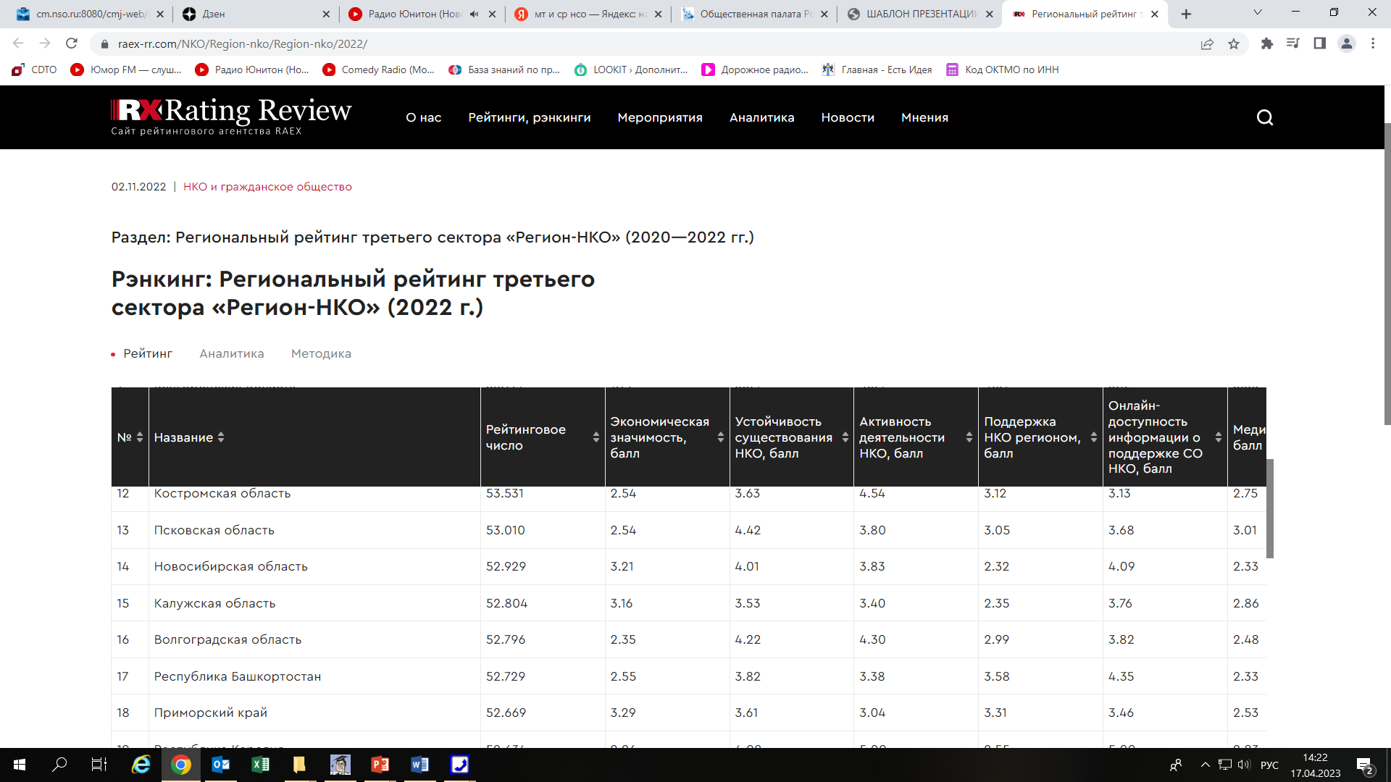
МИНИСТЕРСТВО ТРУДА И СОЦИАЛЬНОГО РАЗВИТИЯ НОВОСИБИРСКОЙ ОБЛАСТИ

Slide 7
МИНИСТЕРСТВО ТРУДА И СОЦИАЛЬНОГО РАЗВИТИЯ НОВОСИБИРСКОЙ ОБЛАСТИ
Финансовое взаимодействие с НКО
Предоставление грантов и субсидий на реализацию социальных проектов и оказание услуг населению в социальной сфере
Выплата компенсации по результатам оказания услуг поставщикам социальных услуг
Конкурентные способы закупки услуг в рамках Федерального закона
№ 44-ФЗ
Оплата оказанных услуг с применением механизмов социального заказа на оказание государственных (муниципальных) услуг в социальной сфере
359 млн рублей предоставлены некоммерческим организациям
на оказание услуг в социальной сфере в 2022 году

Slide 8
МИНИСТЕРСТВО ТРУДА И СОЦИАЛЬНОГО РАЗВИТИЯ НОВОСИБИРСКОЙ ОБЛАСТИ
Меры нефинансовой поддержки СО НКО
обучение представителей СО НКО (в 2022 году обучение прошли более 250 сотрудников СО НКО)
представление опыта организаций в составе региональных методических сборников, в рамках региональных и федеральных конференций (представлен опыт Новосибирской области на 24 различных мероприятиях)
освещение работы НКО в СМИ (организуются пресс-туры, информация размещается на официальных сайтах министерств)
участие СО НКО в региональных конкурсах профессионального мастерства наравне с государственными и муниципальными учреждениями (в 2022 году – 2 некоммерческие организации стали победителями конкурса, 4 некоммерческие организации приняли участие в конкурсах),

Slide 9
МИНИСТЕРСТВО ТРУДА И СОЦИАЛЬНОГО РАЗВИТИЯ НОВОСИБИРСКОЙ ОБЛАСТИ
Взаимодействие министерства труда и социального развития
Новосибирской области с СО НКО
Переданные СО НКО денежные
средства на оказание услуг в 2022 году ,
млн рублей
Объем финансирования СО НКО в 2023 году составит
121 млн рублей
Передача новых услуг СО НКО
служба помощи детям с различными нозологиями в возрасте от 0 до 18 лет
службы ранней помощи
служба поддержки граждан без определенного места жительства с обеспечением проживания
создание службы поддержки граждан пожилого возраста и инвалидов, нуждающихся в постороннем уходе, включая обеспечение ухода за больными и пожилыми людьми в условиях надомного обслуживания и предоставления временного размещения
проект по реабилитации членов семей погибших участников СВО
площадки по оказанию помощи детям с инвалидностью от 0 до 18 лет
предоставление пакета услуг долговременного ухода гражданам, нуждающимся в уходе

Slide 10
МИНИСТЕРСТВО ТРУДА И СОЦИАЛЬНОГО РАЗВИТИЯ НОВОСИБИРСКОЙ ОБЛАСТИ
Некоммерческие организации Новосибирской области
Компенсация за оказанные социальные услуги

Slide 11
МИНИСТЕРСТВО ТРУДА И СОЦИАЛЬНОГО РАЗВИТИЯ НОВОСИБИРСКОЙ ОБЛАСТИ
Апробация Федерального закона от 13.07.2020 № 189-ФЗ
Апробация Федерального закона № 189-ФЗ осуществляется министерством труда и социального развития Новосибирской области в отношении следующих государственных услуг в социальной сфере:
оказание социальных услуг, предоставляемых гражданам при отсутствии определенного места жительства и занятий в полустационарной форме
АПРОБАЦИЯ ОСУЩЕСТВЛЯЕТСЯ
В ОТНОШЕНИИ ДВУХ ГОСУДАРСТВЕННЫХ УСЛУГ С 2022 ГОДА
государственные учреждения
948 сертификатов
1325 сертификатов
8 СО НКО
377 сертификатов
Компенсировано
8,3 млн рублей
организация сопровождения при содействии занятости инвалидов
центры занятости
11 сертификатов
21
сертификат
2 СО НКО
10 сертификатов
Компенсировано
200 тыс. рублей

Slide 12
МИНИСТЕРСТВО ТРУДА И СОЦИАЛЬНОГО РАЗВИТИЯ НОВОСИБИРСКОЙ ОБЛАСТИ
Расширение спектра услуг по социальному заказу
услуга по созданию условий в Новосибирской области для обеспечения отдельных категорий граждан возможностью путешествовать с целью развития туристского потенциала Российской Федерации
3 000 сертификатов
(номинал 8 тыс. рублей)
Министерством экономического развития Новосибирской области с привлечением федерального финансирования
Министерством образования Новосибирской области, муниципальными районами и городскими округами Новосибирской области
государственная (муниципальная) услуга «Реализация дополнительных общеобразовательных программ»

Slide 13
МИНИСТЕРСТВО ТРУДА И СОЦИАЛЬНОГО РАЗВИТИЯ НОВОСИБИРСКОЙ ОБЛАСТИ
Социальная поддержка участников СВО и членов их семей
Органы государственной власти
Органы местного самоуправления
Некоммерческие организации
Партия «Единая Россия»
Региональное Отделение ОНФ
Новосибирское отделение организации «Российский Красный Крест»
Региональное представительство автономной некоммерческой организации «Комитет семей воинов Отечества»
Социально ориентированный бизнес
Меры финансовой поддержки
Информационное сопровождение
Денежные выплаты
Квалифицированная психологическая помощь
Оказание социальных услуг
Социальная паспортизация

Slide 14




МИНИСТЕРСТВО ТРУДА И СОЦИАЛЬНОГО РАЗВИТИЯ НОВОСИБИРСКОЙ ОБЛАСТИ
630007, г. Новосибирск, ул. Серебренниковская, д. 6
тел: (383) 238-75-10, фак (383) 238-79-34
электронная почта: uszn@nso.ru
официальный сайт: https://mtsr.nso.ru/
https://t.me/mtsrnsoru
https://ok.ru/group/58758250496025
https://vkcom/msrnso

